Slide 1



BagMap

Slide 2






Integrantes
Karolyne Matias
Wallace Rossini
Marcos Yan
Desenvolvedora
Desenvolvedor
Mobile
Desenvolvedor
Web
Ana Senne
Jean Cigoli
Desenvolvedora
Mobile
Desenvolvedor
Backend

Slide 3
Agenda

Slide 4
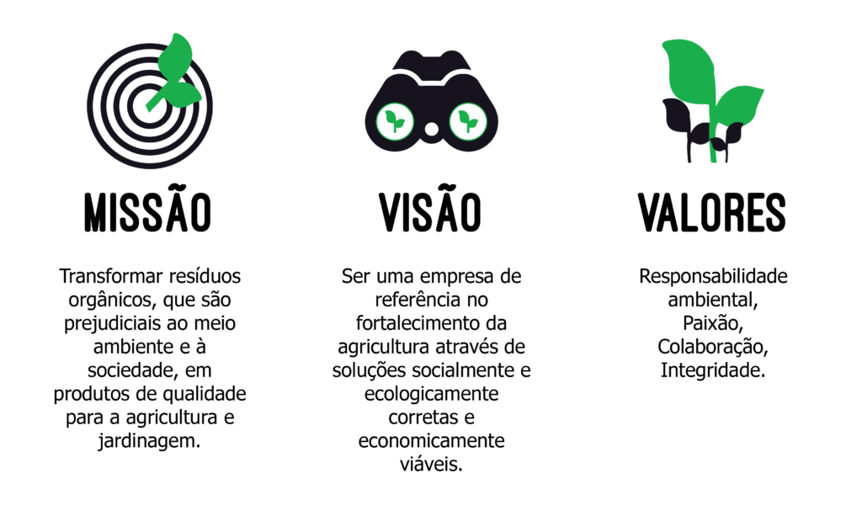
Empresa
Proporcionar não apenas viagem mas sim experiência de vida.
Crescer juntamente com o mercado de viagens, e ser reconhecida como a melhor plataforma de turismos do Brasil.
Benevolência
Acessibilidade
Garantia
Mobilidade
Aventuras
Proatividade

Slide 5

Problema
Segundo Daniele Picoli, cresce a demanda por viagens que atribuam uma experiência não apenas de turismo, e sim de vida.
Encontrei um lugar novo, onde posso mostrar para as pessoas?
“Agora sua experiência faz parte de nossa história, e ela tá disponível em nosso sistema”

Slide 6
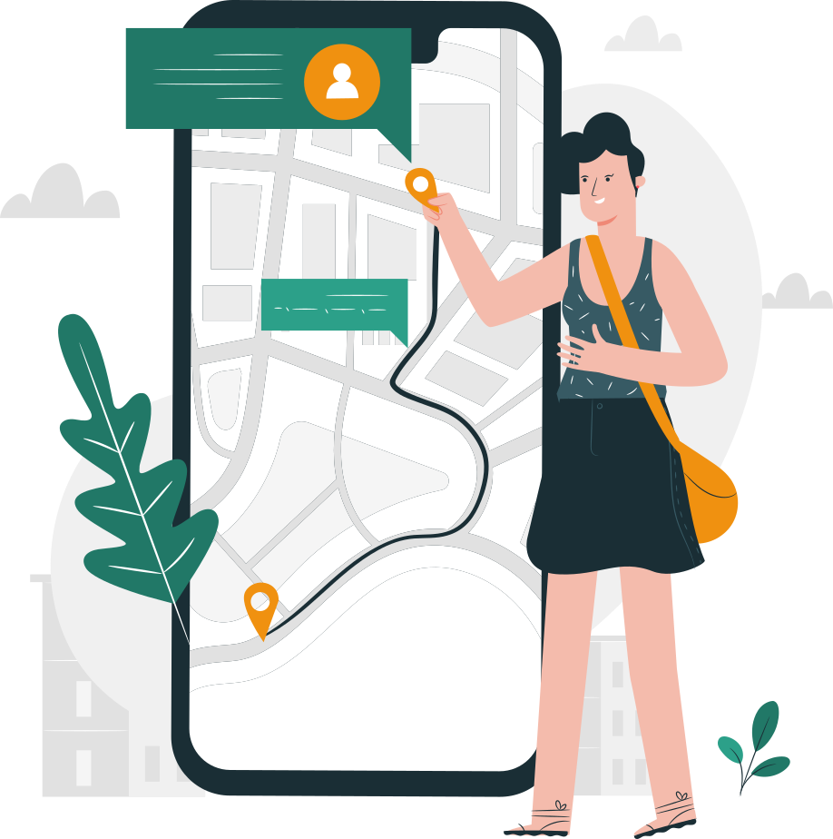
Proposta de valores
Montar roteiro de viagem;
Ajudar a encontrar ou criar novos pontos turísticos;
Proporcionar experiências autênticas.

Slide 7

Para quem?
Estabelecimentos;
Pessoas que desejam viajar.

Slide 8

Como?
Nossa comunicação com os usuários, ocorrerá por meio de uma:
Plataforma Web;
Plataforma Mobile.

Slide 9




Arquitetura

Slide 10






Tecnologias
Backend
Web
Banco de Dados
Mobile

Slide 11



Serviços externos
Backend
Storage Firebase;
Distance API;
Geocoding API;
Places API.
Frontend
Autenticação pelo Google;
Directions API;
Maps Javascript API.

Slide 12


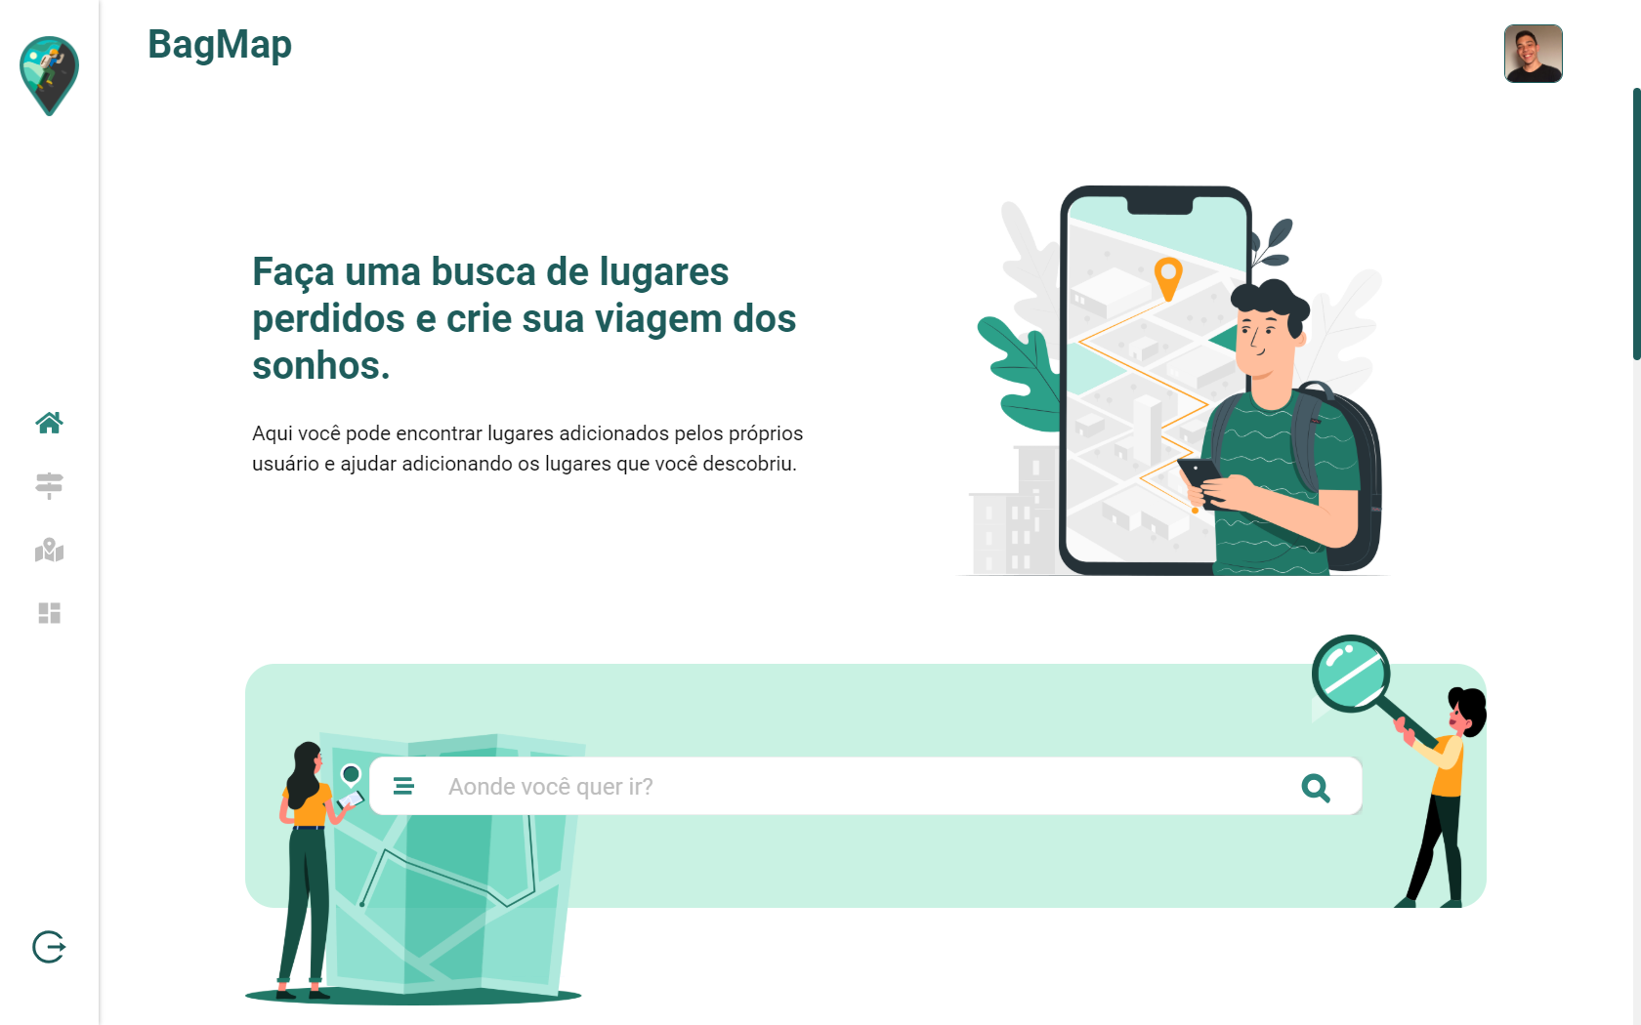

Demonstração

Slide 13
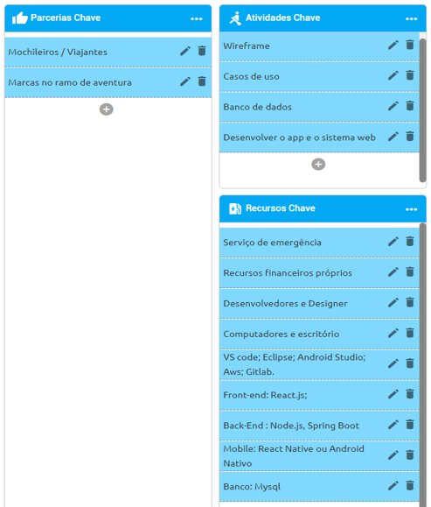
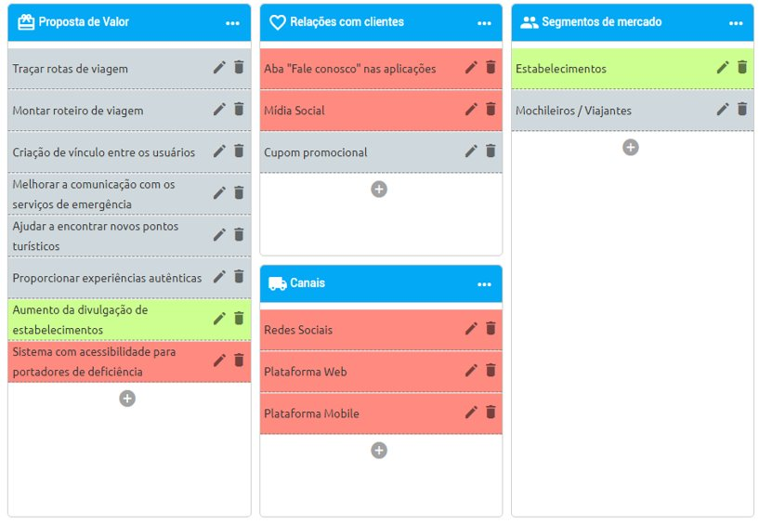
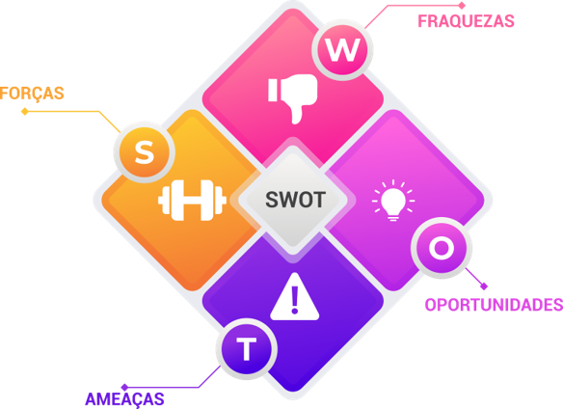
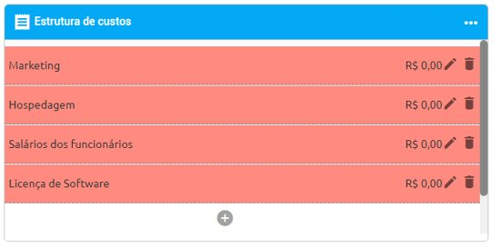
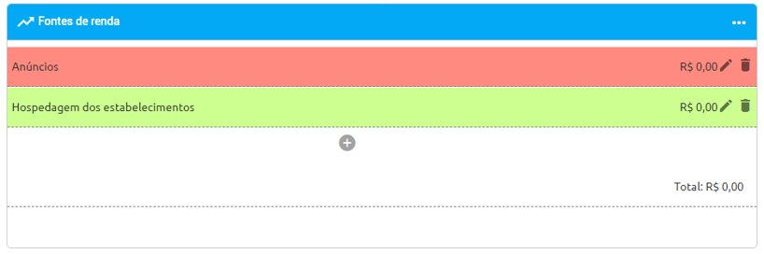
Planejamento
Canvas
Análise SWOT

Slide 14
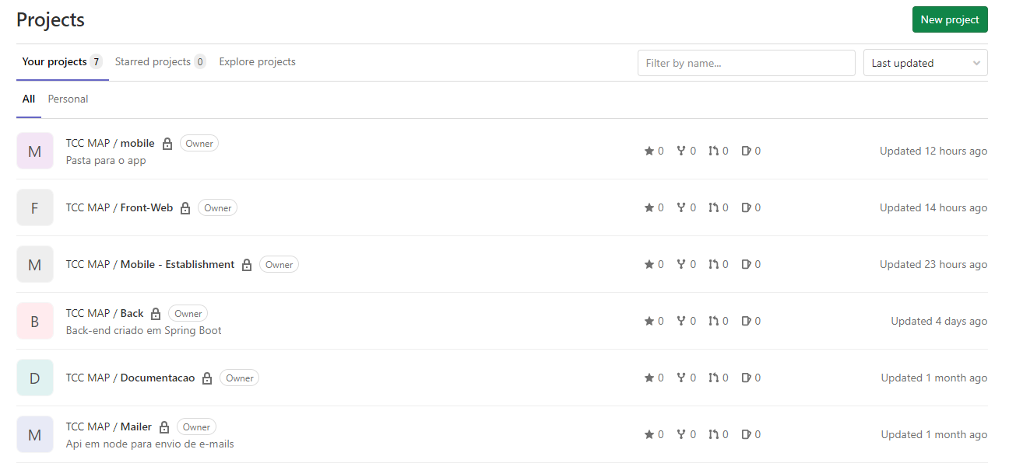

Documentações
Gitlab

Slide 15
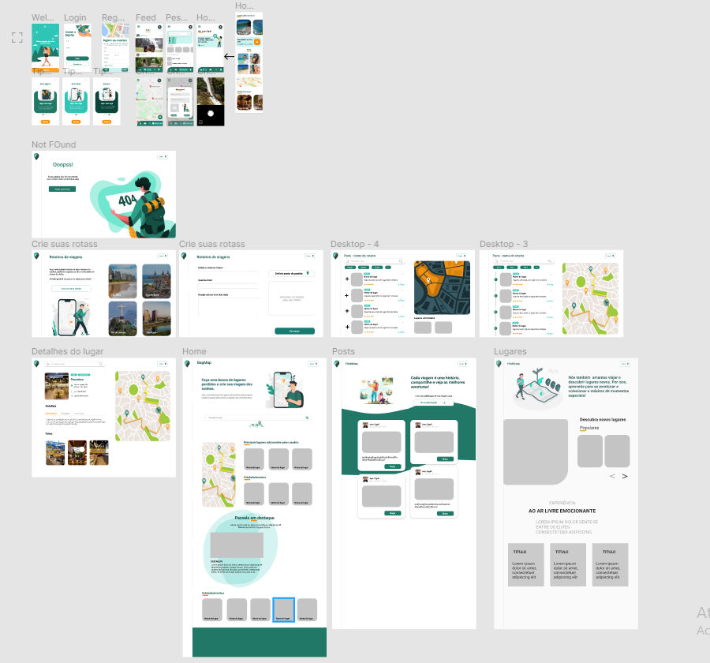

Documentações
Figma
Desenho de wireframes;
Guia Visual.

Slide 16

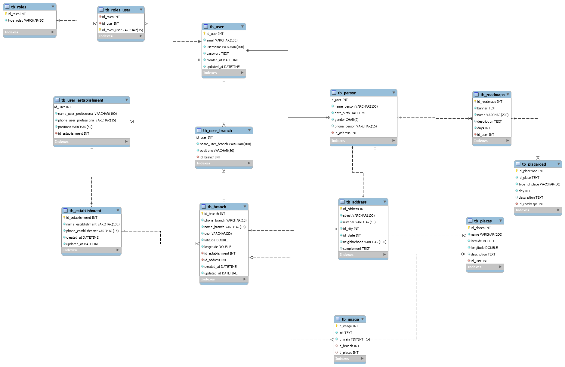
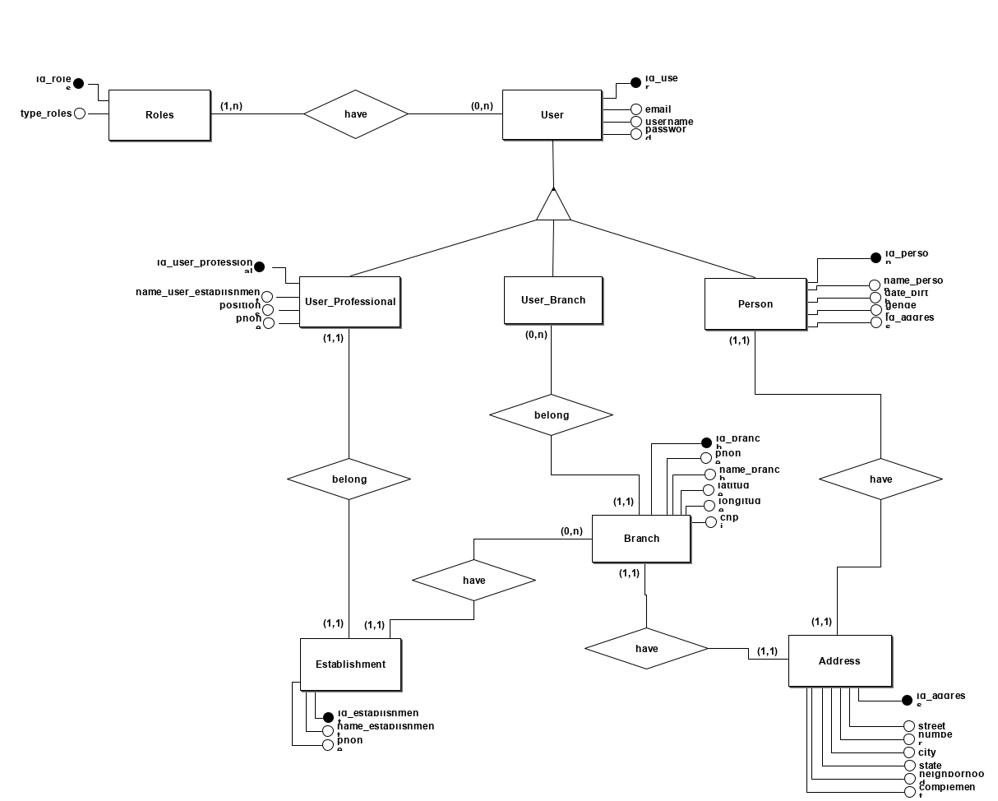

Documentações
Banco de Dados

Slide 17
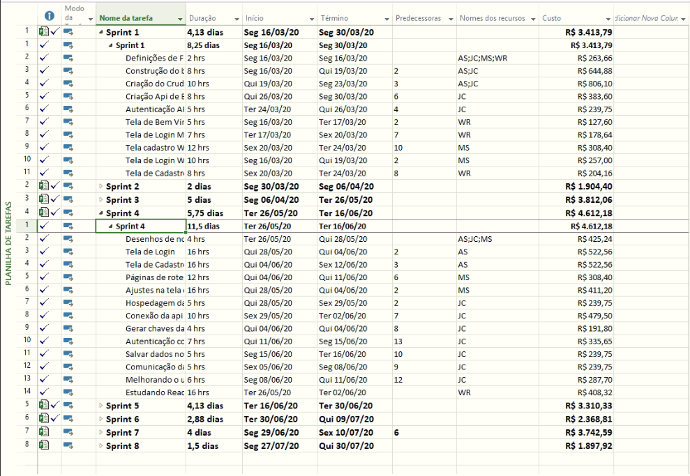

Project
Planejamento das Tarefas

Slide 18
Custos
Custo por sprint
Custo Final: R$ 25.062,08

Slide 19
Agradecimentos

